Slide 1
Predstavitev projekta KRAS-CARSO II s poudarkom na stanju ustanavljanja Geoparka Kras-Carso in Evropskega združenja za teritorialno sodelovanje (EZTS Kras-Carso) Komen, 22.11.2023

Slide 2
Geopark in EZTS = rezultat skupnega več kot 20-letnega dela
KAPITALIZACIJA PROJEKTOV
PILOTNI PROJEKT KRAS
(1998)
Kras potrebuje trajno povezovalno strukturo.
KRAŠKI OKRAJ
(2000 – 2006)
Kras se mora obravnavati kot celovito območje
(slo. + ita. del Krasa).
KRAS-CARSO
(2007-2013)
Strateški čezmejni dokumenti in pobuda za vzpostavitev geoparka Kras-Carso.
KRAS-CARSO II
(2021-2027)
Ustanovitev upravljavske strukture geoparka, ki bo na čezmejni ravni skrbela za trajnostni razvoj Krasa.
GeoKarst
(2014-2020)
Vzpostavitev čezmejnega geoparka Kras-Carso, priprava upravljavskega načrta in drugih podlag za njegovo delovanje.

Slide 3
Kaj je geopark?
Geopark je območje edinstvenih geoloških značilnosti mednarodnega pomena, kjer se lahko dotaknete, raziščete in odkrijete izjemne pokrajine, kraje in ljudi ter se povežete s procesi, ki so oblikovali naš planet. Štirje stebri geoparka so, poleg glavnega, geološke dediščine še naravna, kulturna in nesnovna dediščina dotičnega območja (UNESCO, 2022). Geopark je oblika neformalnega varovanja, interpretacije, promocije in trženja geološke dediščine in ostalih vsebin, in kot tak ne pomeni dodatnih regulativnih omejitev ali omejitev gospodarskih dejavnosti, čeprav pomeni upravljanje v skladu z načeli varovanja okolja, dediščine in krajine. Preko povezovanja ponudnikov na lokalni in čezmejni ravni pa lahko predstavlja potencial za razvoj novih dejavnosti.

Slide 4
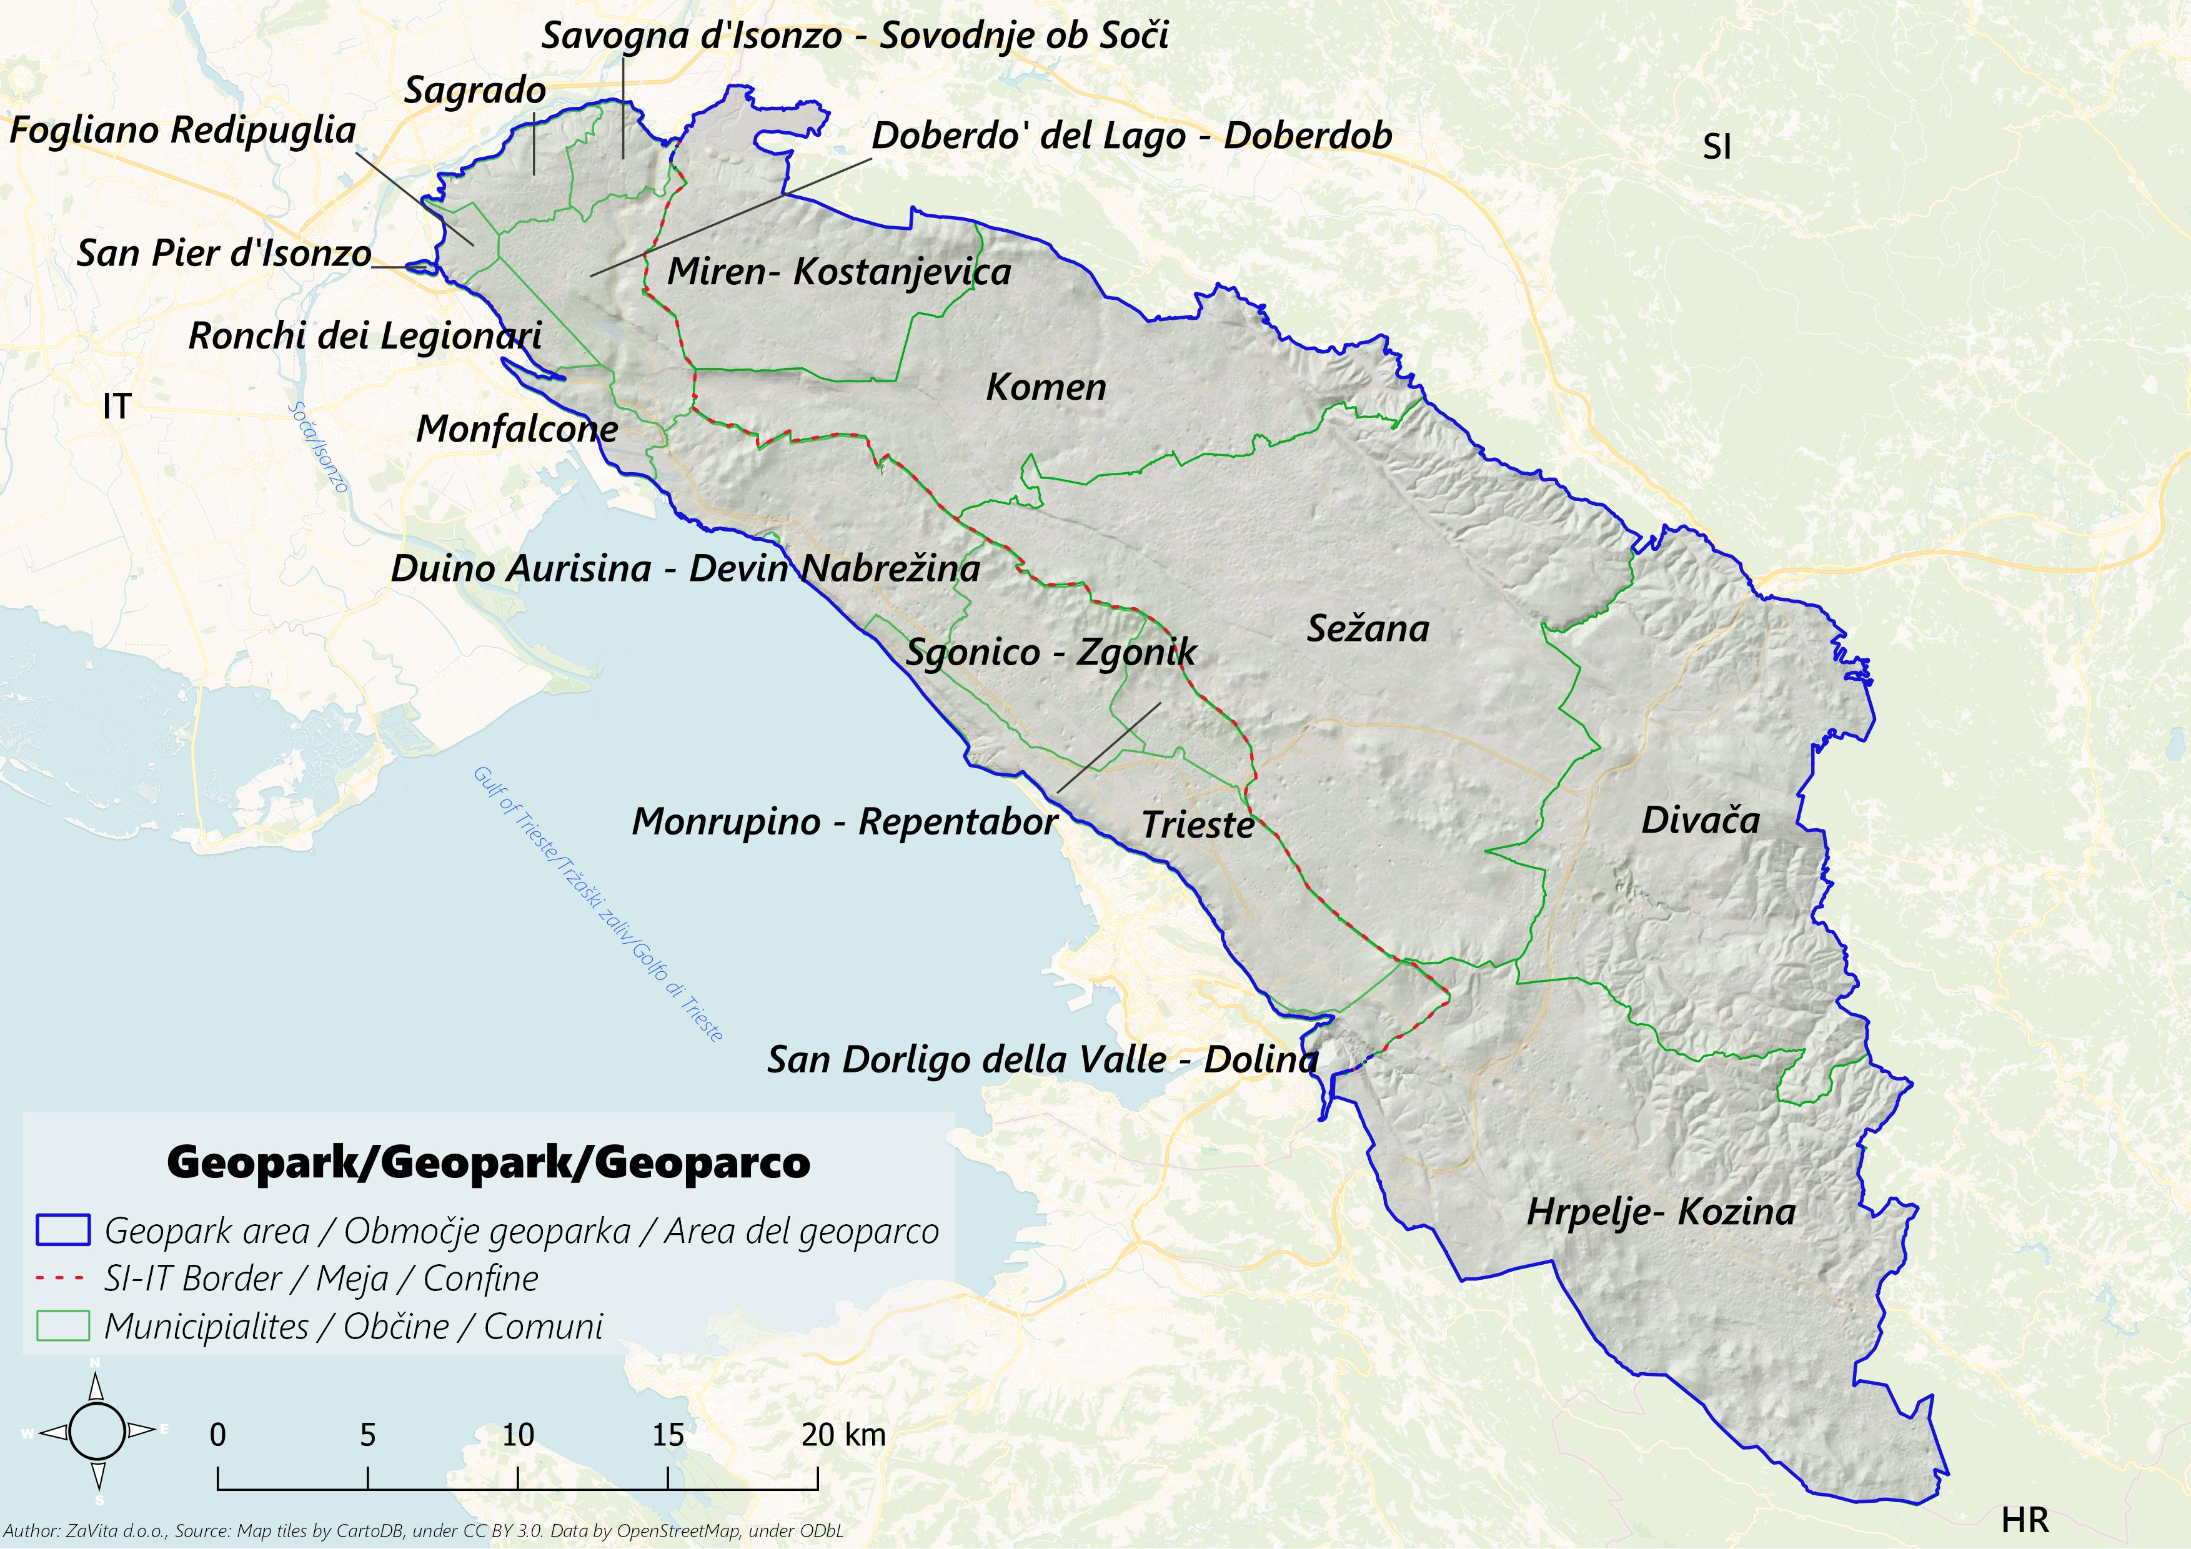

Slide 5
Geopark in postopki potrditve na strani UNESCA
POSTOPKI POTRDITVE NA STRANI UNESCA | PREVERJANJE | Dal 01/12/2019
Geopark v nastajanju | Kontakt z UNESCO preko nacionalnih točk za podporo kandidaturi | December 2022 – junij 2023
Geopark v nastajanju | Geopark v nastajanju, ki kandidira v mrežo GGN UNESCO pošlje Pismo o nameri, najbolje pred 1. julijem | Zadnji dan za oddajo 30/06/2024
UNESCO | PREVERJANJE POPOLNOSTI DOKUMENTACIJE | Do 01/12/2024
UNESCO | OCENJEVANJE DOKUMENTACIJE | Končano do 30/04/2025
UNESCO | OCENJEVANJE, OBISK NA KRAJU SAMEM | Od 01/05/2025
UNESCO | PRIPOROČILA | September-Oktober 2025
UNESCO | ODLOČITEV UNESCA | Pomlad 2026

Slide 6
Kaj je EZTS?
Evropsko zduženje za teritorialno sodelovanje (EZTS) je pravni instrument, ki teritorialnim oblastem iz različnih držav Evropske unije (EU) omogoča ustanavljanje pravne osebnosti, ki lahko deluje v imenu in za račun svojih članov. Člani EZTS so lahko:
• nacionalni, regionalni in lokalni javni organi upravljanja;
• javna podjetja ali osebe javnega prava;
• združenja, sestavljena iz organov katere koli od zgoraj omenjenih entitet.
Presega ovire, s katerimi so se soočale zlasti regionalne in lokalne oblasti pri uresničevanju in upravljanju ukrepov teritorialnega sodelovanja v kontekstu različnih nacionalnih zakonodaj in postopkov.

Slide 7
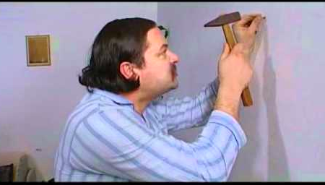
Geopark v povezavi z EZTS
Geopark:
EZTS:
+
=

Slide 8
Kaj je EZTS?
EZTS omogoča:
široko partnerstvo, ki lahko vključuje različne nivoje javnih institucij;
razširjeno področje dejavnosti, saj pokriva celotno lestvico sodelovanja: čezmejno, medregionalno in transnacionalno, z in brez finančne podpore EU;
aktivnosti za premagovanje ovir notranjega trga;
cilje, ki jih je mogoče prilagoditi vsem vrstam sodelovanja in dejavnostim, namenjenim „poenostavitvi in pospeševanju teritorialnega sodelovanja za krepitev ekonomske in socialne kohezije“;
realna možnost ukrepanja: glede na to, da ima pravno sposobnost, lahko zaposluje osebje, sklepa pogodbe, razpisuje natečaje, upravlja infrastrukturo, opravlja storitev splošnega gospodarskega pomena in vodi skupni proračun za uresničitev nalog, ki so mu jih zaupali njegovi člani.
Člani EZTS lahko omejijo njegove naloge, če je ta omejitev v skladu z uredbo.
EZTS ne izvajajo pristojnosti ali dolžnosti, ki ščitijo splošni interes države članice ali njenih organov. Torej kakršne koli naloge policijskih in regulativnih pooblastil, pravosodja in zunanje politike so izrecno izključene.

Slide 9
Koristi, ki nam jih prinaša EZTS kot upravljavec čezmejnega geoparka
koordinacija in izvajanje projektov (ne bo več podvajanja, temveč se bodo vsebine dopolnjevale in nadgrajevale) za uravnotežen in enakovreden razvoj celotnega teritorija;
več možnosti za uspešno pridobljene projekte sofinancirane s strani EU;
več ponudb za sodelovanje v projektih in več potencialnih projektnih partnerjev;
lahko nastopa v vlogi vodilnega partnerja, partnerja ali neposrednega upravičenca;
potencialna možnost direktnega pridobivanja EU sredstev (preko Programa Interreg ali Evropske komisije);
izvajanje dogovorjenih nalog oz. aktivnosti za občine in s tem razbremenitev občin;
skupna struktura lahko izboljša rabo javnih sredstev. Skupna uporaba javne infrastrukture je pomemben primer te koristi;

Slide 10
Koristi, ki nam jih prinaša EZTS kot upravljavec čezmejnega geoparka
čezmejno skupno odločanje krepi udeležbo in lastništvo čezmejnih dejavnosti. Podobno s premagovanjem ovir notranjega trga ali regionalnih razvojnih ovir zaradi obmejne lege spodbuja tudi učinkovito rabo virov in regionalni razvoj;
možnost dodajanja vsebin delovanja EZTS-ja v primeru, da se za določeno vsebino izkazuje potreba po čezmejni koordinaciji (npr. civilna zaščita – aktualni primer s preventivo pred požari);
EZTS lahko deluje kot strateški akter, ki združuje različne dejavnosti v skupni politični pristop. Je torej sredstvo za poglobljanje obstoječih dejavnosti sodelovanja, ki lahko dobijo tudi dodatno potrditev;
Kot pravna oseba ponuja možnost neposrednega zaposlovanja osebja v korist vseh članov EZTS;
Instrument EZTS ustvarja preglednost in prepoznavnost dejavnosti sodelovanja. Lastnost evropskega instrumenta prispeva k prepoznavnosti in priložnosti za spodbujanje lokalnih in regionalnih interesov na ravni EU. V obratni smeri pa lahko deluje kot sredstvo za izboljšanje dostopa članov do informacij EU.

Slide 11
Možnosti, ki nam jih lahko prinaša EZTS kot upravljavec čezmejnega geoparka
lahko je v vlogi upravljavskega organa Interreg za upravljanje z delom programa za teritorij Krasa,
lahko je v vlogi vmesnega organa za teritorialne investicije,
lahko je organ prvostopenjske kontrole programa Interreg.
KORISTI - FILM O EZTS https://youtu.be/2FYWlKNAACw
Portal EU za EZTS-je, kjer je že 88 registriranih:
https://portal.cor.europa.eu/egtc/Pages/welcome.aspx

Slide 12
V predlogu ustanovitvenih aktov EZTS zasleduje naslednje cilje:
a) ohranjanje in varovanje geoloških in drugih naravnih virov, kulture in kulturne dediščine na območju njegovih članic s ciljem ohranjanje identitete Krasa ter izvajanja preventivnih ukrepov za zaščito pred požari v naravnem okolju;
b) krepitev gospodarskega razvoja območja geoparka Kras-Carso, preko trajnostnega turizma in spodbujanje procesov zelenega prehoda;
c) spodbujanje in podpiranje teritorialnega sodelovanja na vseh področjih, ki so vezana na čezmejni regionalni razvoj in na krepitev teritorialne, gospodarske ter socialne kohezije.

Slide 13
Financiranje s strani občin ustanoviteljic - predlog ključa
Delitev stroškov | Glede na površino geoparka v občini(%) |  | Znesek sofinanciranja (€)
Občine (Italija)- 50% |  |  | 45.000
Monfalcone | 3,6 |  | 1.627
Ronchi dei Legionari | 3,2 |  | 1.421
Duino Aurisina - Devin Nabrežina | 21,0 |  | 9.431
Doberdo' del Lago - Doberdob | 12,7 |  | 5.718
San Pier d'Isonzo | 0,1 |  | 52
Fogliano Redipuglia | 2,0 |  | 890
Sagrado | 5,2 |  | 2.357
Savogna d'Isonzo - Sovodnje ob Soči | 3,9 |  | 1.762
Sgonico - Zgonik | 14,6 |  | 6.577
Trieste | 23,2 |  | 10.446
Monrupino - Repentabor | 5,9 |  | 2.669
San Dorligo della Valle - Dolina | 4,6 |  | 2.050
Občine (Slovenija)-50% | površino občin 30%) | prebivalci 70% | 45.000
Sežana | 30 | 44 | 17.906
Miren- Kostanjevica | 9 | 16 | 6.208
Hrpelje- Kozina | 27 | 15 | 8.364
Divača | 20 | 14 | 7.010
Komen | 14 | 11 | 5.512
Predlog - po obsegu geoparka v posamezni občini za ita. del geoparka in dogovorjen ključ med župani na slovenski strani po številu prebivalcev ponder 70 % in površini občine ponder 30% v posamezni občini (ker so celotne občine v geoparku)

Slide 14
Program sodelovanja Interreg V-A Italija - Slovenija 2014-2020
Rezultati projekta GeoKarst - podlaga za delovanje EZTS
čezmejni upravljavski načrt;
aplikacija za vključitev v UNESCO globalno mrežo geoparkov z namenom, da geopark postane UNESCO globalni geopark Kras-Carso;
nov čezmejni turistični produkt;
skupni produkti (izobraževalni in turistični).

Slide 15
Ustanovitev EZTS v Sloveniji
Vir: Priročnik za ustanovitev EZTS- ja (Evropski odbor regij, 2021)
Ministrstvo za javno upravo;
Uredba o izvajanju Uredbe (ES) o ustanovitvi evropskega združenja za teritorialno sodelovanje;
Pravna oseba, ki želi ustanoviti oziroma se pridružiti EZTS, kontaktira pristojno ministrstvo. Le-to jim svetuje o uporabi zakonodaje in potrebnih dokumentih;
Potrebni dokumenti so; konvencija o ustanovitvi EZTS, statut EZTS in odobritev občinskega sveta;
Župani zaprosijo vlado za odobritev včlanitve
Vlada: sprejme odločbo o odobritvi včlanitve
EZTS: ustanovna seja skupščine, župani občin ustanoviteljic podpišejo konvencijo in statut.
EZTS se v sedežni državi članici EU vpiše v register
Ocenjen čas za ustanovitev ~ 15 mesecev.

Slide 16
Ustanovitev EZTS v Italiji
Vir: Priročnik za ustanovitev EZTS- ja (Evropski odbor regij, 2021)
Organ: Presidenza del Consiglio dei Ministri – Dipartimento per gli affari regionali e le autonomie - Ufficio per le politiche urbane e della montagna, la modernizzazione istituzionale e l’attività internazionale delle autonomie regionali e locali (DARA);
Pravna oseba, ki želi ustanoviti oziroma se pridružiti EZTS, mora DARA predložiti memorandum o soglasju k ustanovitvi EZTS, konvencijo o ustanovitvi EZTS in statut EZTS v vsek jezikih članic;
DARA preveri ali so dokumenti v skladu s pristojno zakonodajo. Če so, jih posreduje pristojnim ministrstvom v pregled. Ti jih nato potrdijo ali zahtevajo dopolnitve;
V primeru dopolnitev morajo te biti posredovane tudi tujim partnerjem. V končni fazi morajo biti dokumenti vseh članic usklajeni;
Če iz prijave ni jasno razviden javni značaj inštitucije, ki želi biti članica EZTS, lahko DARA zahteva ustanovne dokumente inštitucije;
Ocenjen čas za ustanovitev ~ 18 mesecev.

Slide 17
SHEMA DELOVNJA EZTS
OBČINE USTANOVITELJICE SLOVENIJA
OBČINE USTANOVITELJICE ITALIJA
EZTS
DIREKTOR
SKUPŠČINA 50% SLO% 50 % IT
STALNI ODBORI (ZAČASNI ODBORI)-GEOPARK…
ORA Krasa in Brkinov
Izvajanje servisnih nalog za EZTS,
Izvajanje operativnih nalog s ponudniki
LAS/GAL Krasa
Izvajanje servisnih nalog za EZTS,
Izvajanje operativnih nalog s ponudniki

Slide 18
Pripravljena gradiva za EZTS
Dopis slovenskih kraških občin za organ upravljanja Avtonomne dežele Furlanije Julijske krajine: Ustanavljanje EZTS za čezmejni geopark na Matičnem Krasu z dne 24. november 2021
Konvencija evropskega združenja za teritorialno sodelovanje Kras-Carso (EZTS KRAS-CARSO) in Statut evropsko združenje za teritorialno sodelovanje Kras-Carso: marec 2022
PREDLAGAN PROTOKOL SPREJEMANJA AKTOV:
Pošiljanje aktov za IT in SLO občine skupaj z obrazložitvami do 15.6.2023
Sprejem odločitev občin (pooblastil županom): do feb 2024,
Vložitev vloge občin za odobritev EZTS na vlade: maj 2023,
Oddaja dosjeja za vpis v UNESCO: junij 2024.

Slide 19
Predstavitev projekta
PROJEKT KRAS-CARSO II
Skupno upravljanje in trajnostni razvoj območja Matičnega Krasa
Gestione congiunta e sviluppo sostenibile dell’area del Carso classico
Vodilni partner:
LP1 Območna razvojna agencija Krasa in Brkinov d.o.o.
Partnerji v Sloveniji:
PP2 Občina Sežana
PP3 Park Škocjanske jame
PP4 Inštitut za raziskovanje Krasa
PP5 ZRSVN (Istituto protezione natura)
PP6 Fakulteta za turistične študije – Turistica
PP7 Geološki zavod Slovenije
Partnerji v Italiji:
PP8 Regione FVG Servizio Geologico
PP9 LAS Krasa / GAL Carso
PP10 PromoTurismo FVG
PP11 Università di Trieste of Trieste, Dip. Matematica e Geoscienze
PP12 Università di Padova, Dip. Di Geoscienze

Slide 20
Presentazione del progetto
Predstavitev projekta
PROJEKT KRAS-CARSO II
Skupno upravljanje in trajnostni razvoj območja Matičnega Krasa
Gestione congiunta e sviluppo sostenibile dell’area del Carso classico
Pridruženi partnerji v Sloveniji/Partner asiocati in Slovenia:
Občina Divača
Občina Hrpelje-Kozina
Občina Komen
Občina Miren-Kostanjevica
Univerza v Ljubljani – Naravoslovnotehniška
fakulteta – Oddelek za geologijo.
Slovenska turistična organizacija (javna agencija RS za trženje in promocijo turizma)
Ministrstvo za gospodarstvo, turizem in šport –Direktorat za turizem
Pridruženi Partnerji v Italiji/Partner asociati in Italia:
Regione del Veneto - Direzione Difesa del Suolo e della Costa
Comune di San Dorligo della Valle - Občina Dolina
Comune di Doberdò del Lago - Občina Doberdob
Comune di Duino Aurisina – Občina Devin Nabrežina
Comune di Sagrado
Comune di Monfalcone
Comune di Sgonico
UVODNO SREČANJE PROJEKTA / INCONTRO INTRODUTTIVO
Sežana. 31.5.2023

Slide 21
Projekt v številkah
Numero di partner/Število partnerjev: | 12
Durata del progetto/Trajanje projekta: | 27/04/2023 – 31/12/2025
Budget totale/Celotni znesek: | € 4.375.000,00
Fondo europeo di sviluppo regionale (FESR) Evropski sklad za regionalni razvoj (ESRR): | € 3.500.000,00
Cofinanziamento pubblico italiano: Italijansko javno sofinanciranje: | € 366.040,76
Cofinanziamento pubblico sloveno: Slovensko javno sofinanciranje: | € 508.959,24
Cofinanziamento privato/Sofinanciranje privatnikov: | € 0,00

Slide 22
Presentazione del progetto
Predstavitev projekta
Poročilo o napredovanju projekta
PROJEKT KRAS-CARSO II
Skupno upravljanje in trajnostni razvoj območja Matičnega Krasa
Gestione congiunta e sviluppo sostenibile dell’area del Carso classico
Glavni cilj je ustanovitev in delovanje čezmejnega koordinacijskega telesa oz. upravljalca
Skupna promocija povezanega teritorija
Skupna priprava turističnih programov, s trajnostnim turizmom z ovrednotenjem naravno in kulturno dediščino območja
Dvig kvalitete produktov in ponudnikov
Razvijanje trajnostne mobilnosti

Slide 23
Predstavitev projekta
PROJEKT KRAS-CARSO II
Št. Partnerja Numero Partner | Okrajšava organizacije Nome abbreviato dell'organizzazione | Naziv organizacije v izvirnem jeziku Nome organizzazione in lingua originale | Skupaj Totale
LP1 | ORA | ORA Območna razvojna agencija Krasa in Brkinov d.o.o. | 1.056.446 €
PP2 | Občina Sežana | Občina Sežana | 700.001 €
PP3 | Škocjanske jame | Javni zavod park Škocjanske jame | 188.300 €
PP4 | ZRC SAZU | Znanstvenoraziskovalni center Slovenske akademije znanosti in umetnosti | 120.001 €
PP5 | ZRSVN | Zavod Republike Slovenije za varstvo narave | 120.000 €
PP6 | Turistica | Univerza na Primorskem - Universita’ del Litorale | 240.000 €
PP7 | GeoZS | Geološki zavod Slovenije | 120.049 €
PP8 | SGEO-RAFVG | Regione Autonoma Friuli Venezia Giulia | 334.000 €
PP9 | GAL Carso | GAL Carso- LAS Kras | 530.000 €
PP10 | Promoturismo | Promoturismo Friuli Venezia Giulia | 452.000 €
PP11 | UNITS | Università degli Studi di Trieste | 334.200 €
PP12 | Geo-UNIPD | Università degli Studi di Padova | 180.004 €
 |  | Skupaj Totale | 4.375.000 €

Slide 24
Ključne aktivnosti – prvi del
Predstavitev projekta
1.Vzpostavitev skupne strukture za trajnostno upravljanje čezmejnega geoparka Kras-Carso: EZTS
- Nadgradnja obstoječih sprejemnih objektov (Mejni prehod Lipica, Info center Sesljan)
2. Nadaljevati z razvojem skupnega informacijskega sistema za skupno trženje produktov in razvijati komunikacijsko platformo
3. Izvajanje in nadgradnja inovativnih in celostnih turističnih produktov, ki temeljijo na naravnih in kulturnih lepotah Krasa in lokalnih ponudnikov:
vzpostavitev čezmejnih turističnih poti z enotno označitvijo teritorija Krasa (pot kamna, pot burje, ipd.)
izvajanje čezmejnih turističnih paketov in razvoj novega doživljajskega turizma
organizacija čezmejnih dogodkov
UVODNO SREČANJE PROJEKTA / INCONTRO INTRODUTTIVO
Sežana. 31.5.2023

Slide 25
Ključne aktivnosti – drugi del
Predstavitev projekta
4. Kolektivna blagovna znamka – skupna znamka kakovosti.
5. Ozaveščanje in usposabljanje oziroma izobraževanje ponudnikov in akterjev v turizmu, ter šolskih otrok.
6. Digitalizacija v turističnem sektorju bo prispevala k diverzifikaciji izdelkov.
7. Spodbujati povezovanje gospodarskega in kulturnega sektorja z inovativnimi ali ustvarjalnimi vsebinami.
8. Spodbujati trajnostno mobilnost in uporabo javnega prevoza za prebivalce in obiskovalce in izvajanje ukrepov za izboljšanje stanja na trajnostni mobilnosti, skrb za okolje – zelena shema.
UVODNO SREČANJE PROJEKTA / INCONTRO INTRODUTTIVO
Sežana. 31.5.2023

Slide 26
Film Geopark Kras-Carso

Slide 27
Film jama Vilenica – 390 let

Slide 28
Skupno upravljanje in trajnostni razvoj območja Matičnega Krasa
Gestione congiunta e sviluppo sostenibile dell’area del Carso classico
Contatti e link a canali social/ Kontakti in povezave na socialne medije
Grazie per l’hvHVAattenzione!
Hvala ornostHVALA ZA POZORNOST
PROJEKT KRAS-CARSO II
Aleš Vodičar - direktor
Območna razvojna agencija Krasa in Brkinov d.o.o.
ORA Krasa in Brkinov
www.ita-slo.eu/sl/kras-carso-ii
Il progetto Kras-Carso II è co-finanziato dall’Unione europea nell’ambito del Programma Interreg VI-A Italia-Slovenia.
Projekt Kras-Carso II sofinancira Evropska unija v okviru Programa Interreg VI-A Italija-Slovenija.
Partner di progetto/Projektni partnerji:
Komen, 22.11.2023

